Slide 1
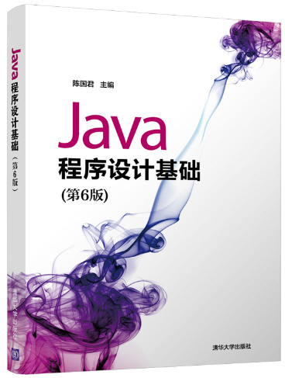

Java程序设计基础
原书第六版

Slide 2

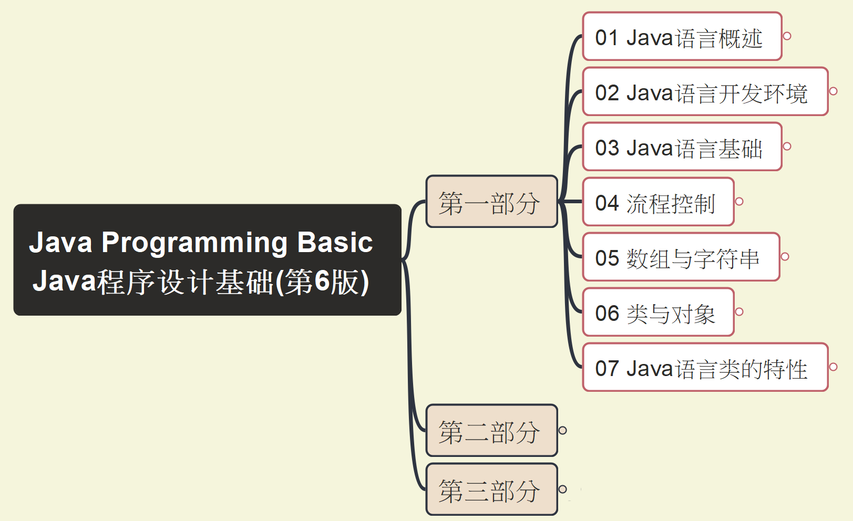

Slide 3
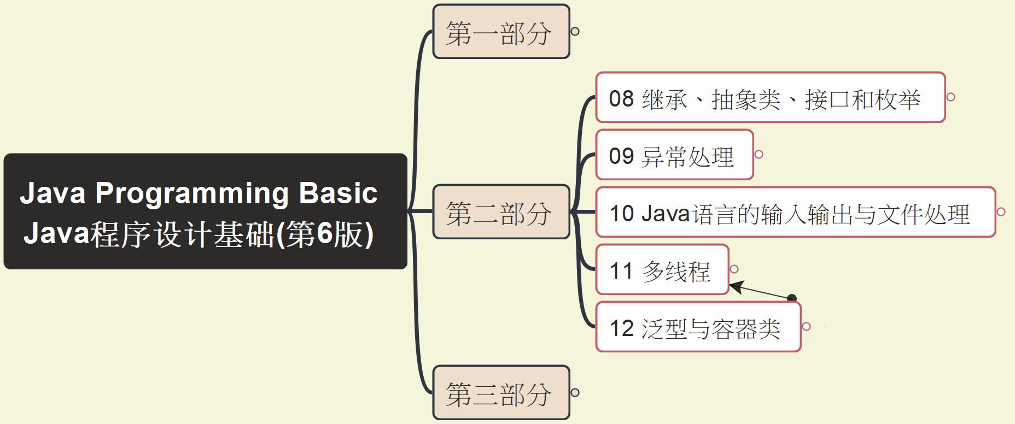

Slide 4
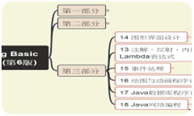

Slide 5
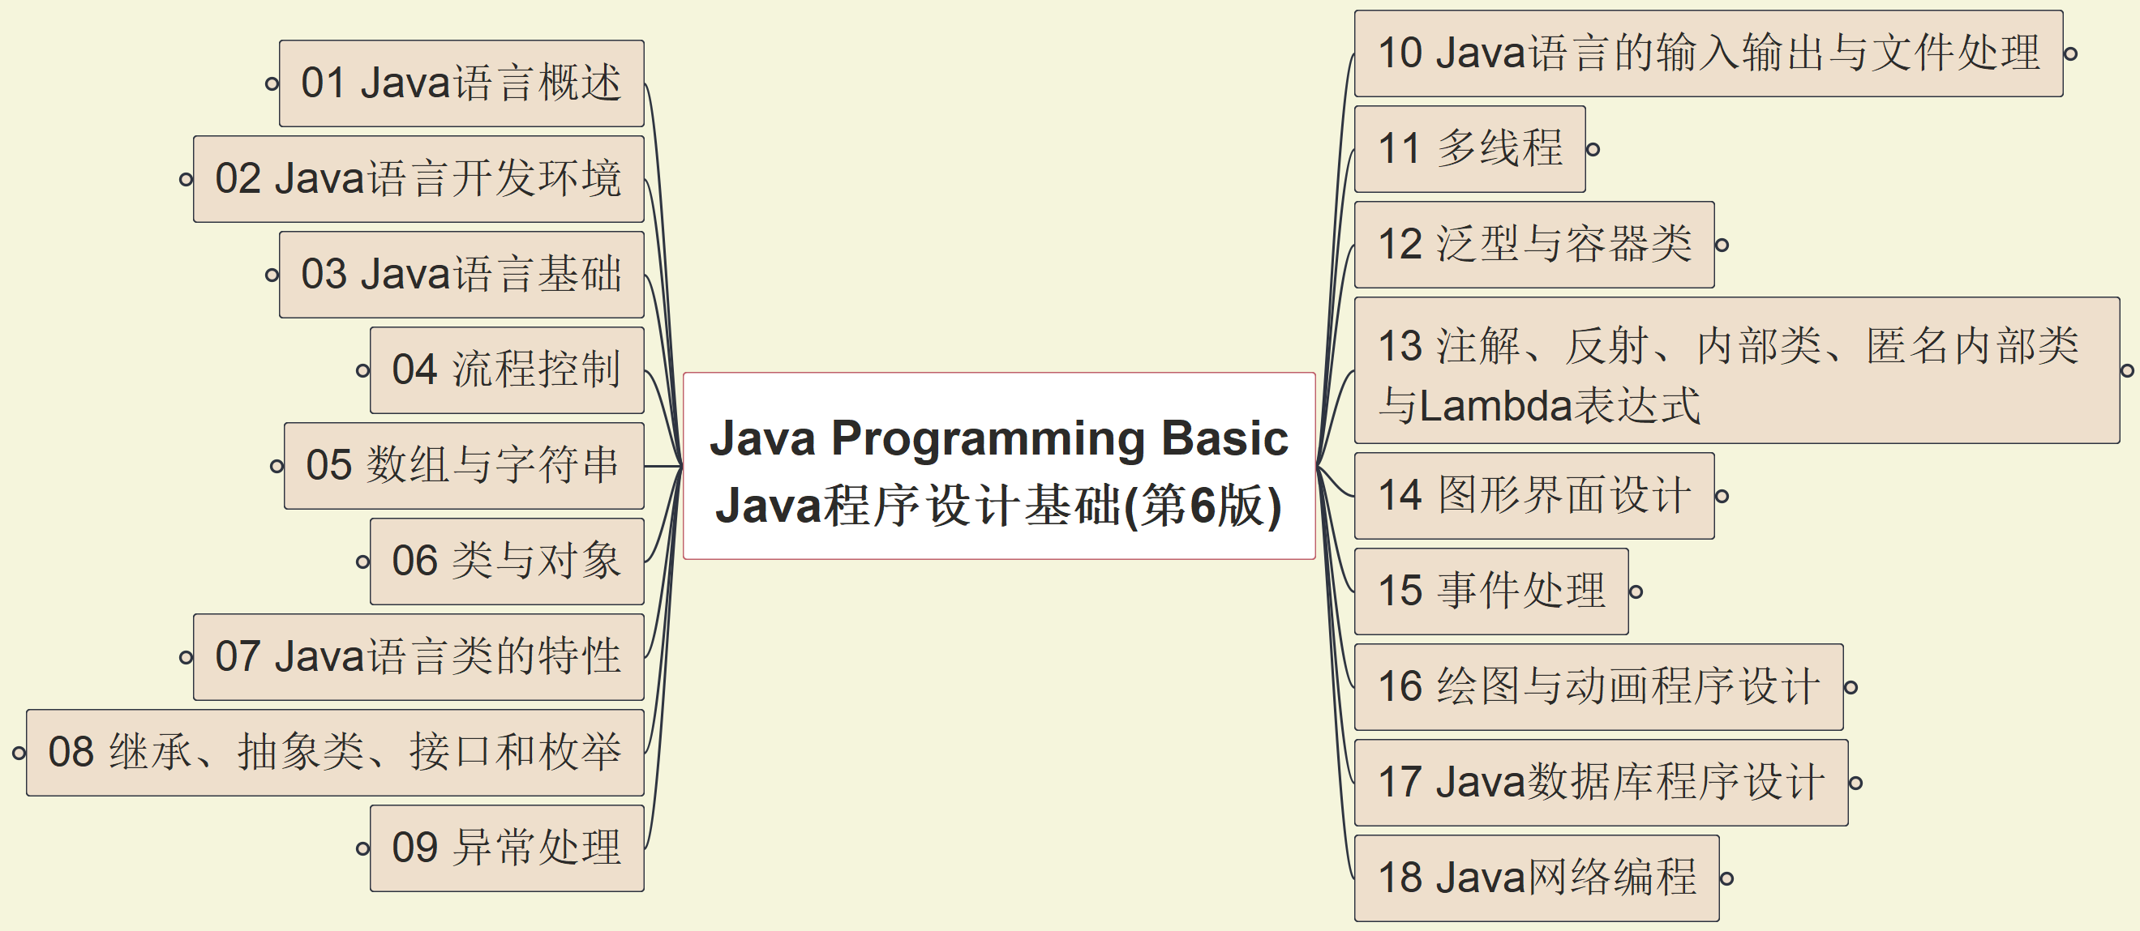
Java程序设计基础
开篇与介绍
Java的诞生与发展
001

Slide 6
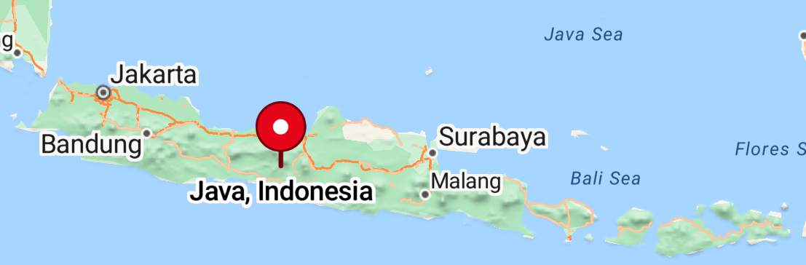

1.1 Java语言的诞生与发展
Java语言诞生于20世纪90年代初期
Java语言的前身是Sun Microsystems公司（Sun公司于2009年4月被Oracle公司收购）开发的一种用于智能化家电的名为Oak（橡树）的语言，它的基础是当时最为流行的C和C++语言
Java是太平洋上的一个盛产咖啡的岛屿的名字
1995年，Java这个被定位于网络应用的程序设计语言被正式推出
Java Server Page （JSP）技术的推出，更是让Java语言成为基于Web应用程序的首选开发工具。

Slide 7
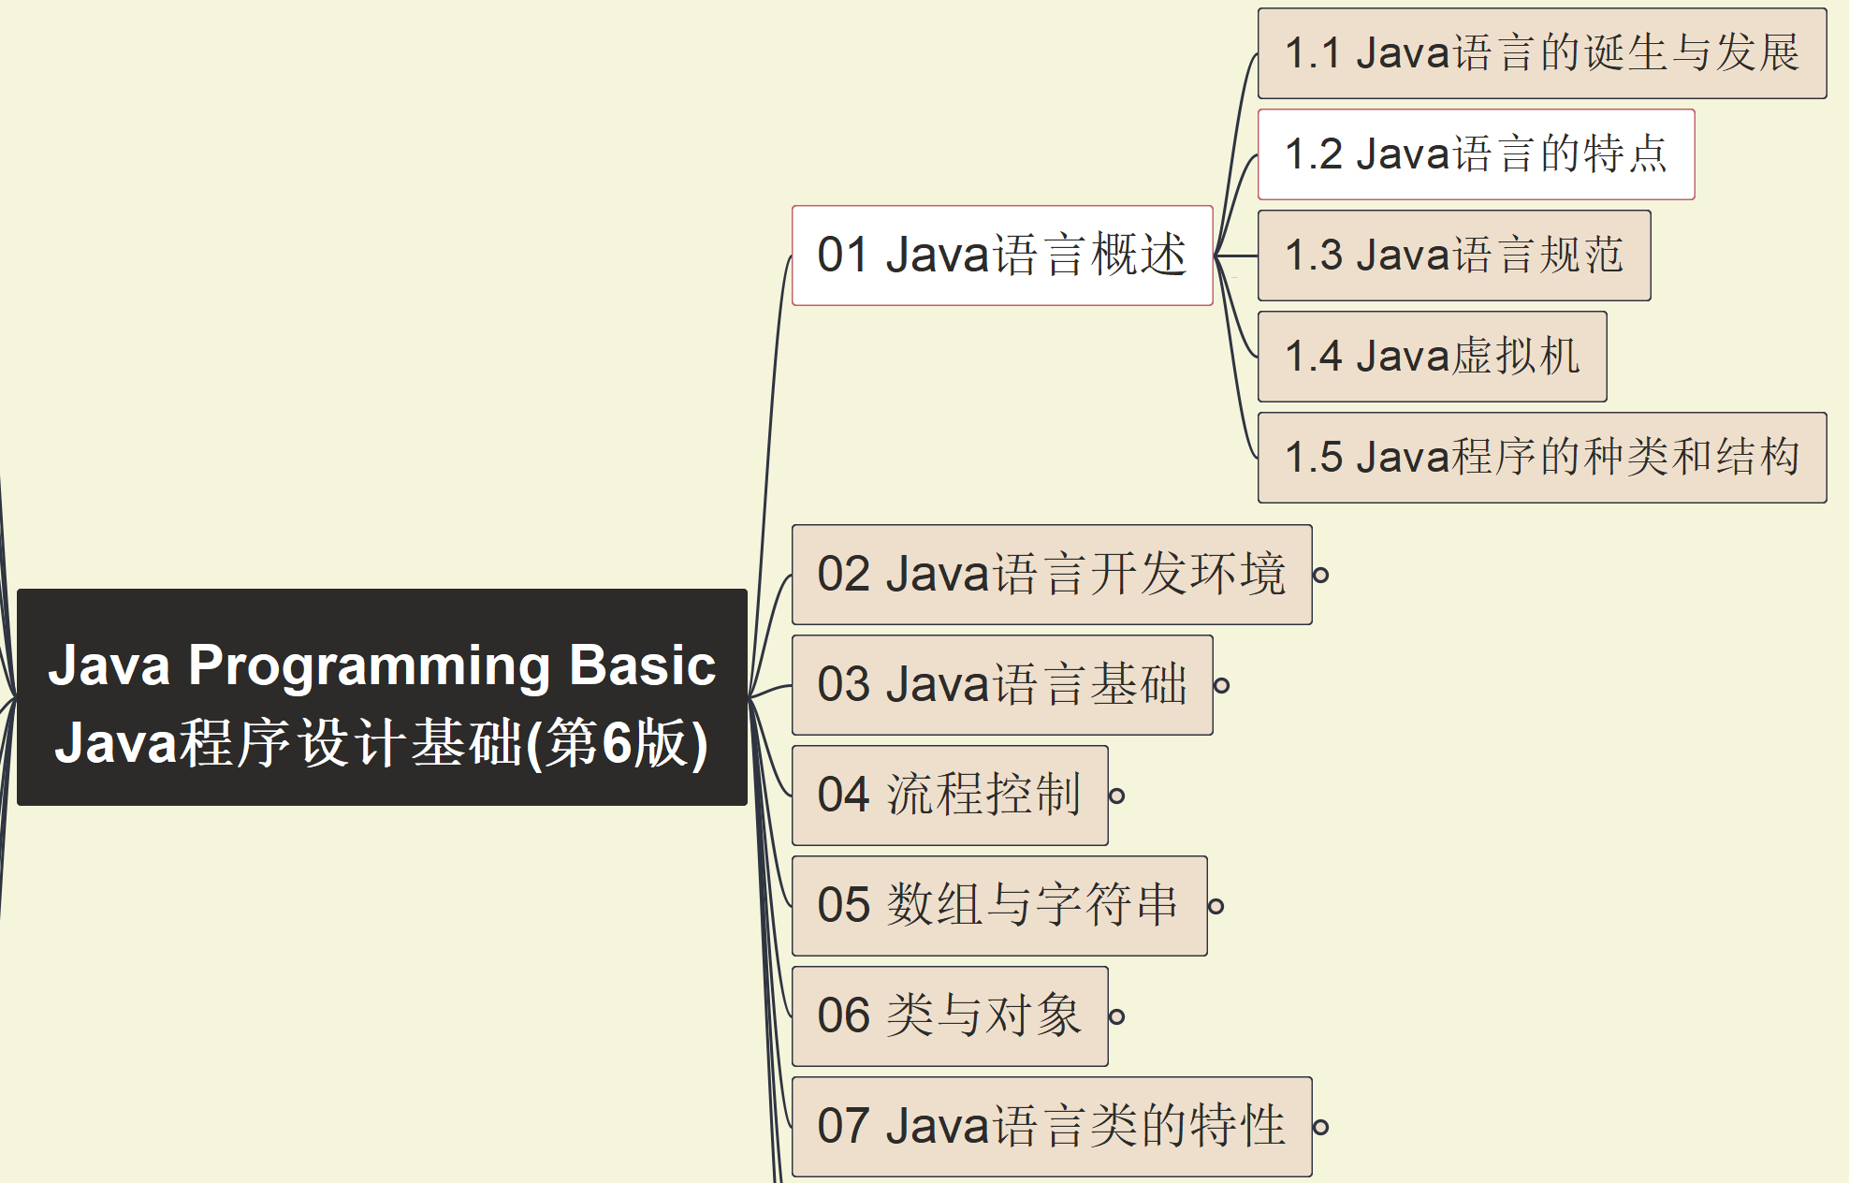
Java程序设计基础
1.2 Java语言的特点
002

Slide 8
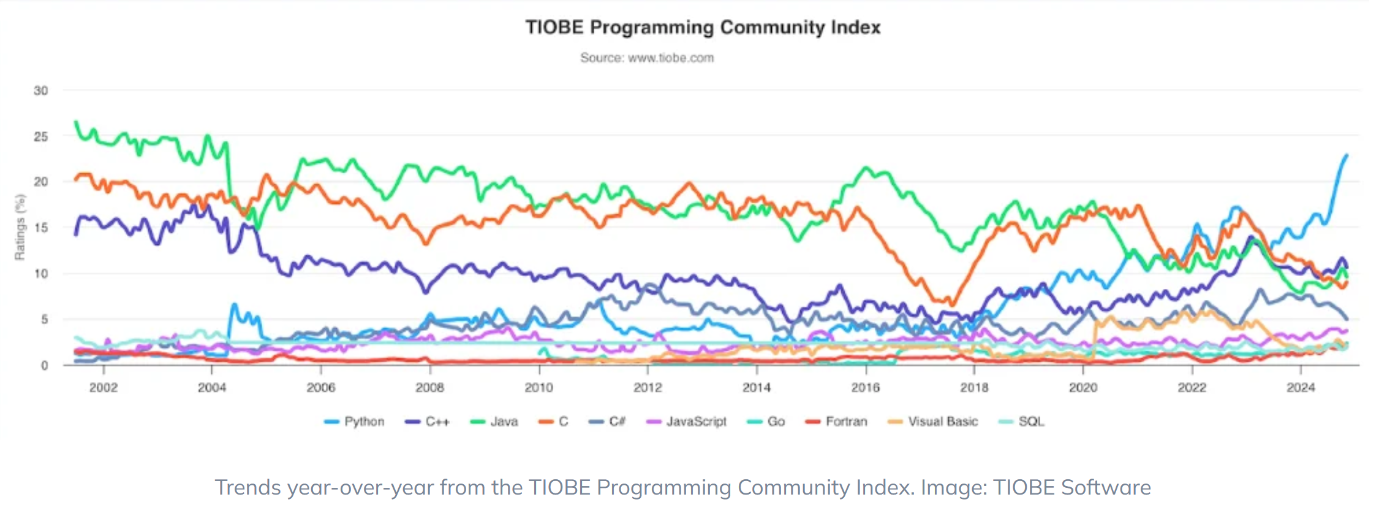
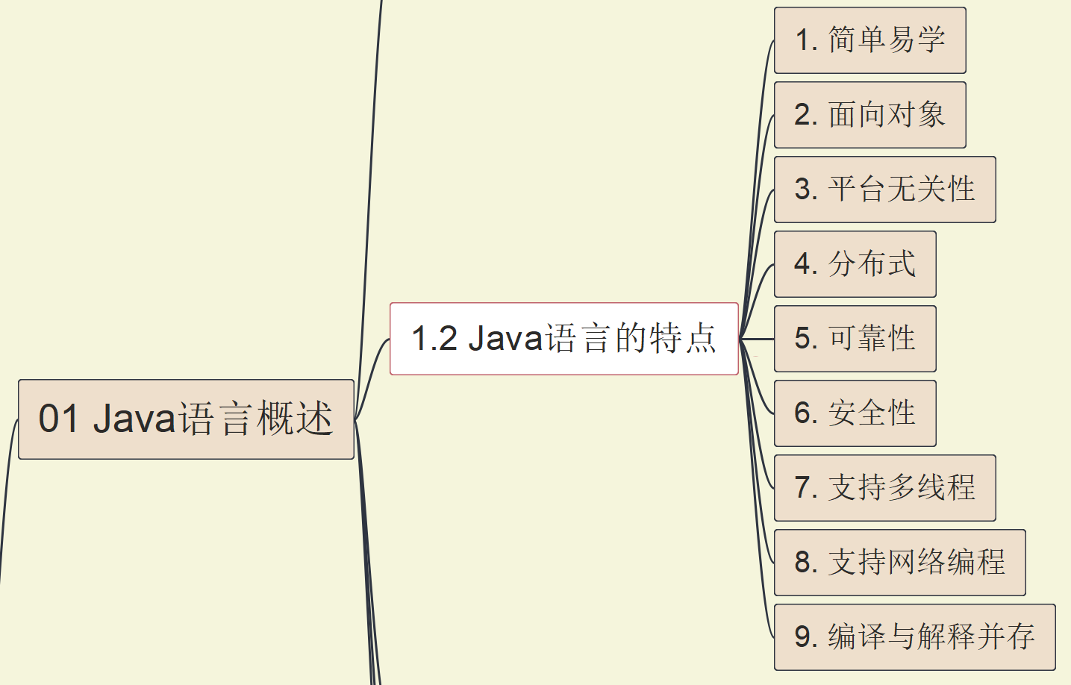
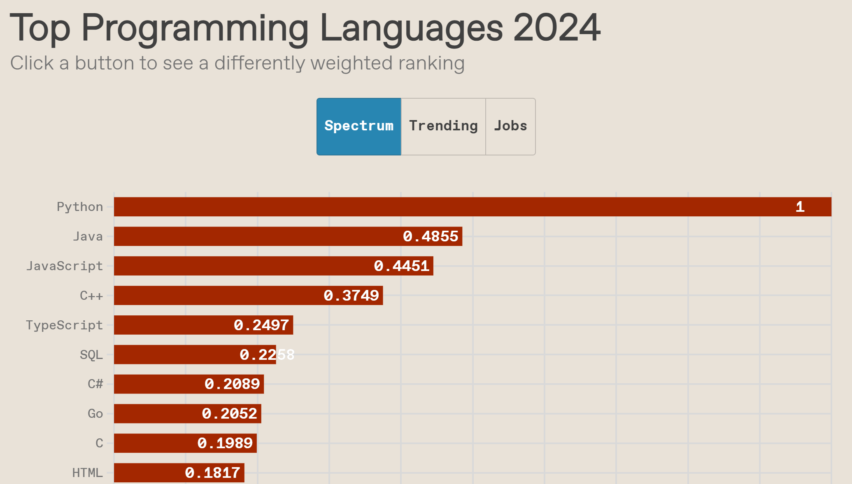
1.2 Java语言的特点
https://spectrum.ieee.org/top-programming-languages-2024

Slide 9
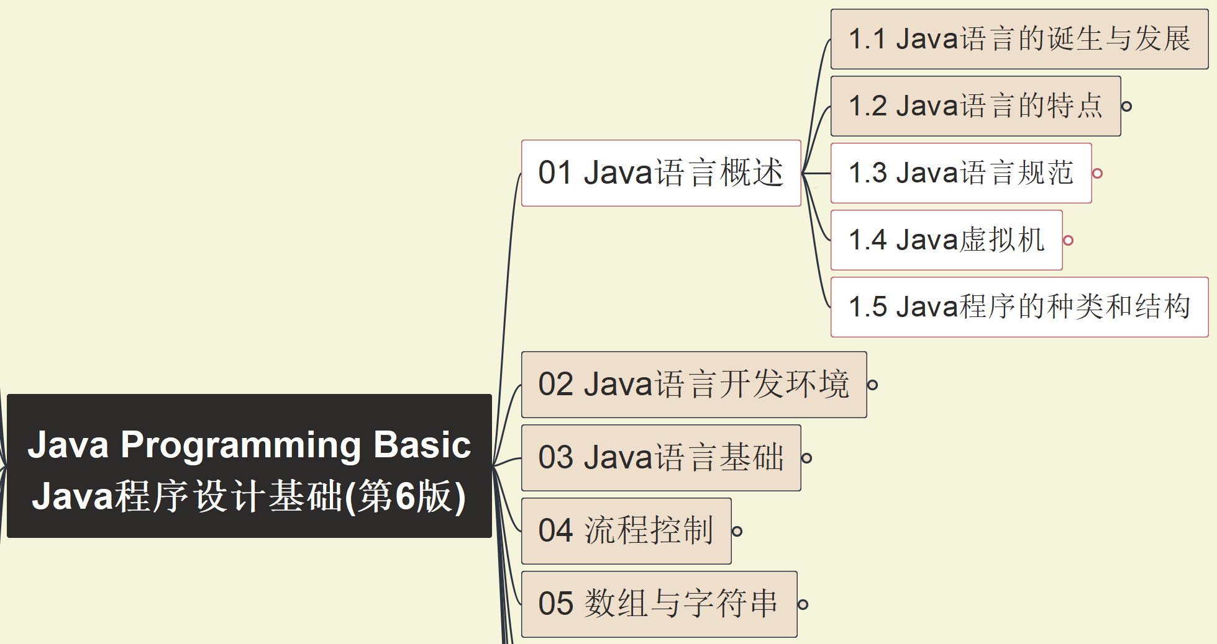
Java程序设计基础
1.3 Java语言规范 1.4 Java虚拟机
1.5 Java程序的种类和结构
003

Slide 10
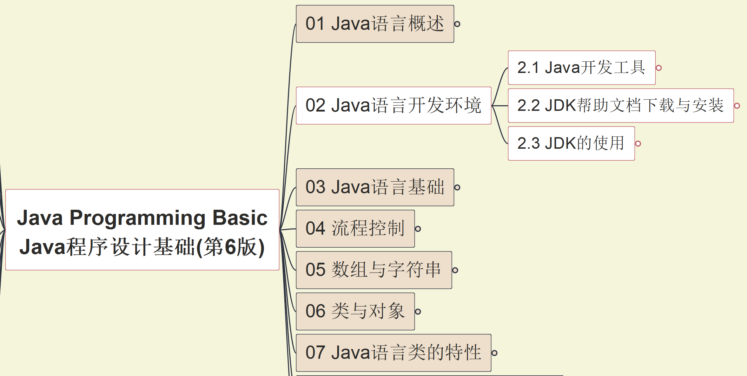

Java程序设计基础
02 Java语言开发环境
004

Slide 11
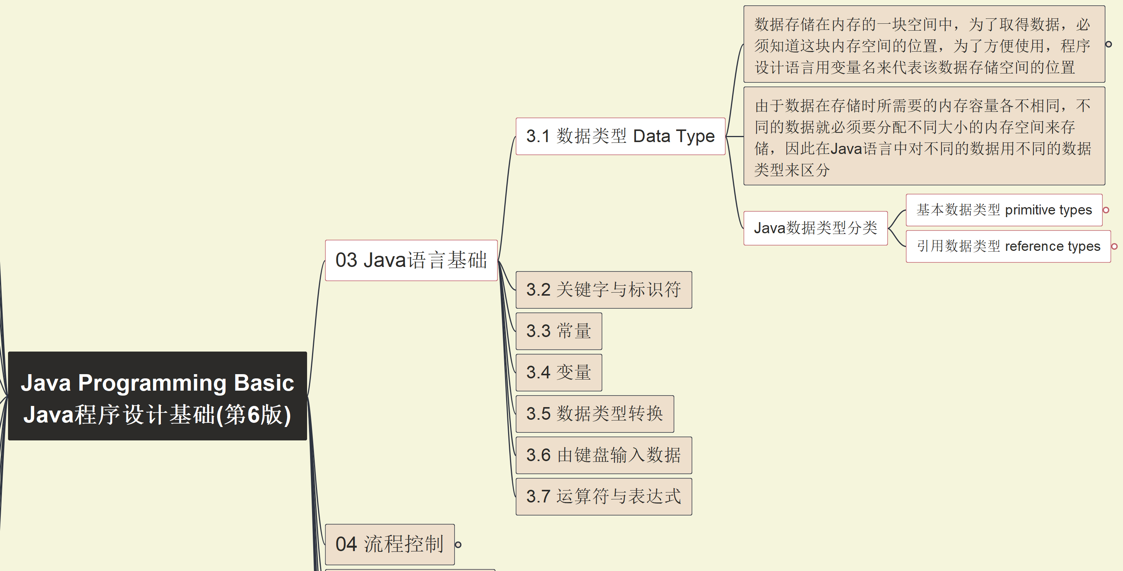
Java程序设计基础
03 Java语言基础 3.1 数据类型
005

Slide 12
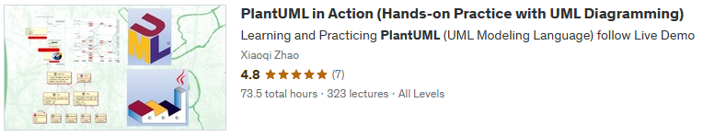
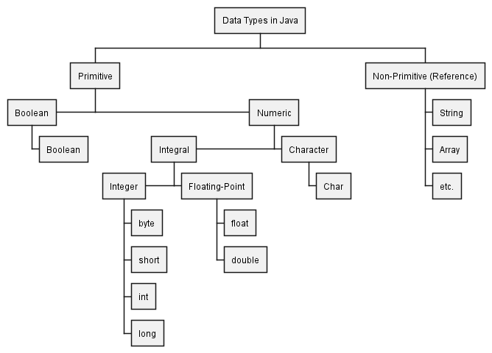
3.1 Java数据类型

Slide 13
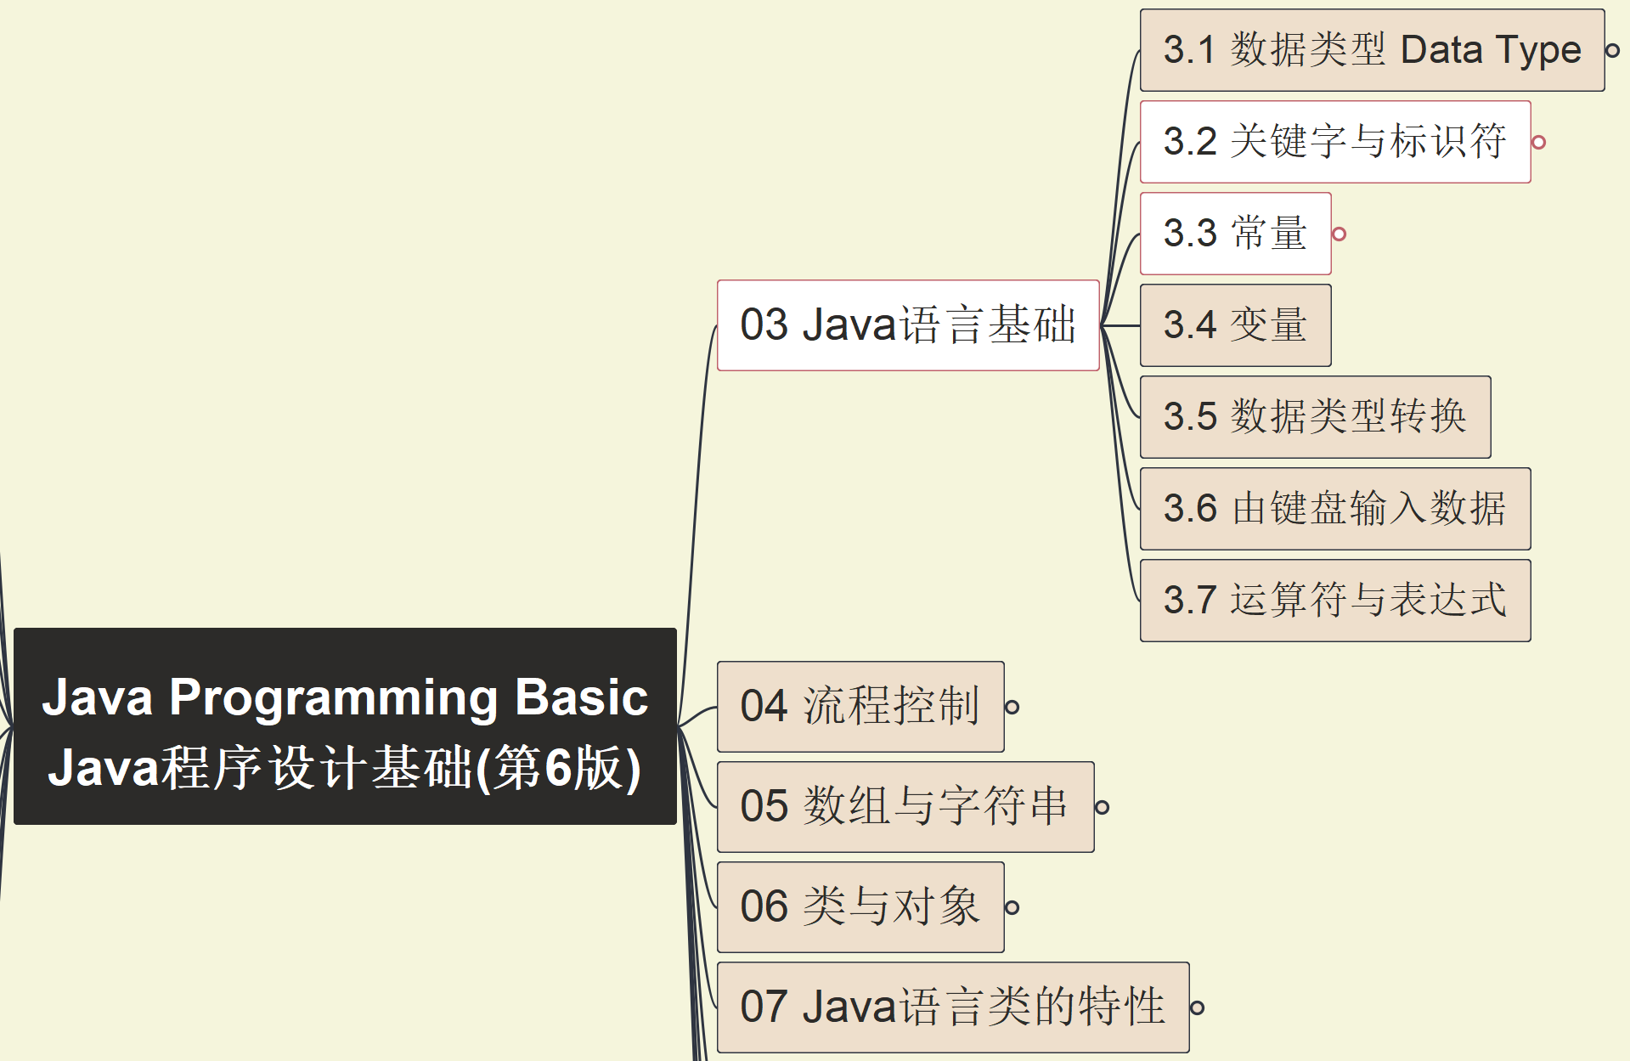
Java程序设计基础
03 Java语言基础 3.2 关键字与标识符 3.3 常量
006

Slide 14
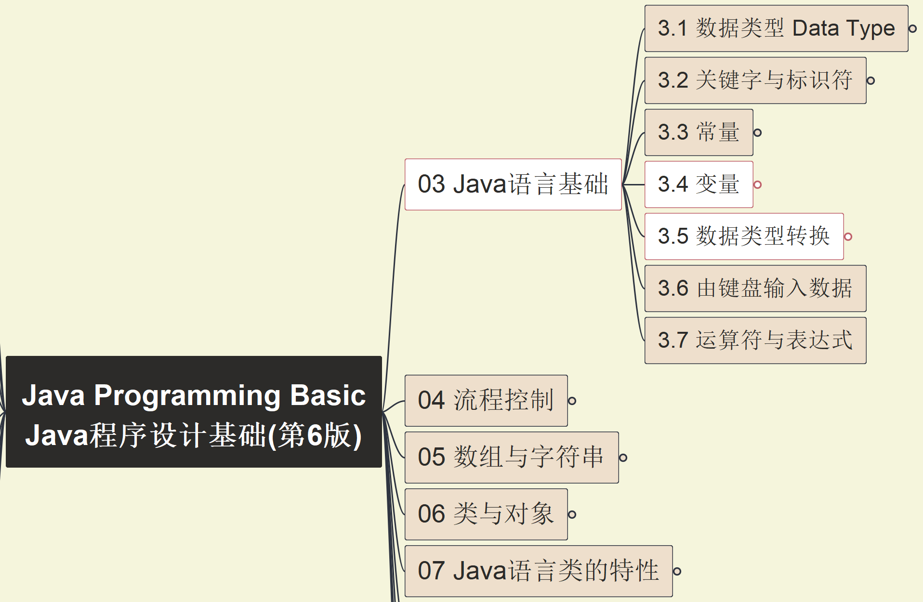
Java程序设计基础
03 Java语言基础 3.4 变量 3.5 数据类型转换
007

Slide 15
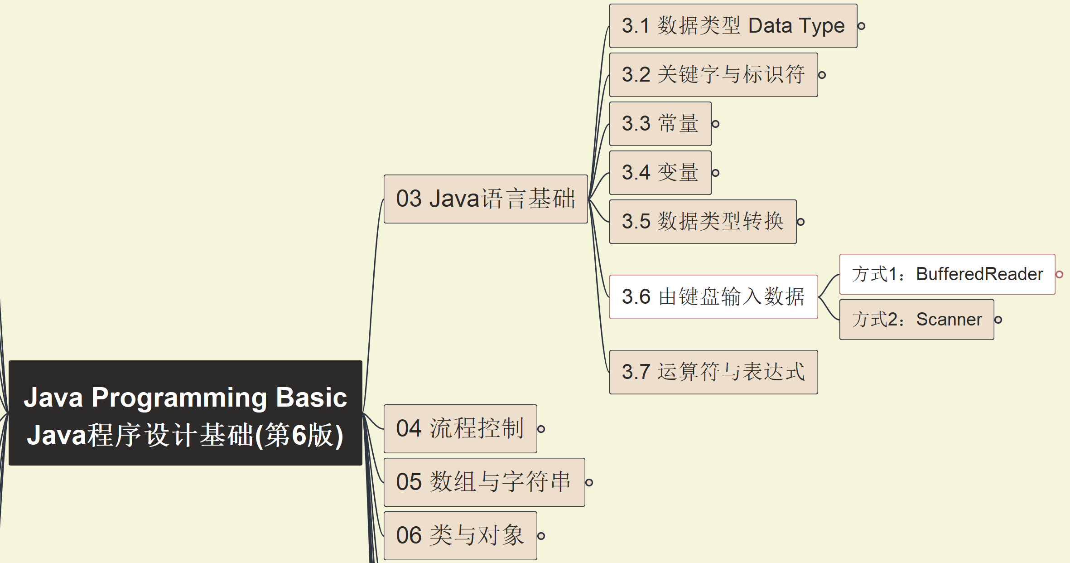
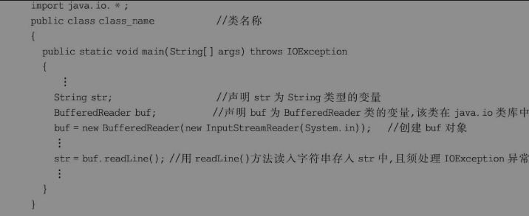
Java程序设计基础
03 Java语言基础 3.6 键盘输入数据-1
008

Slide 16
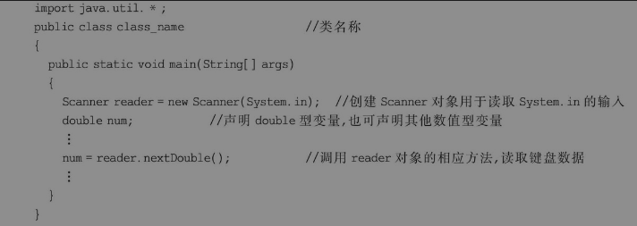
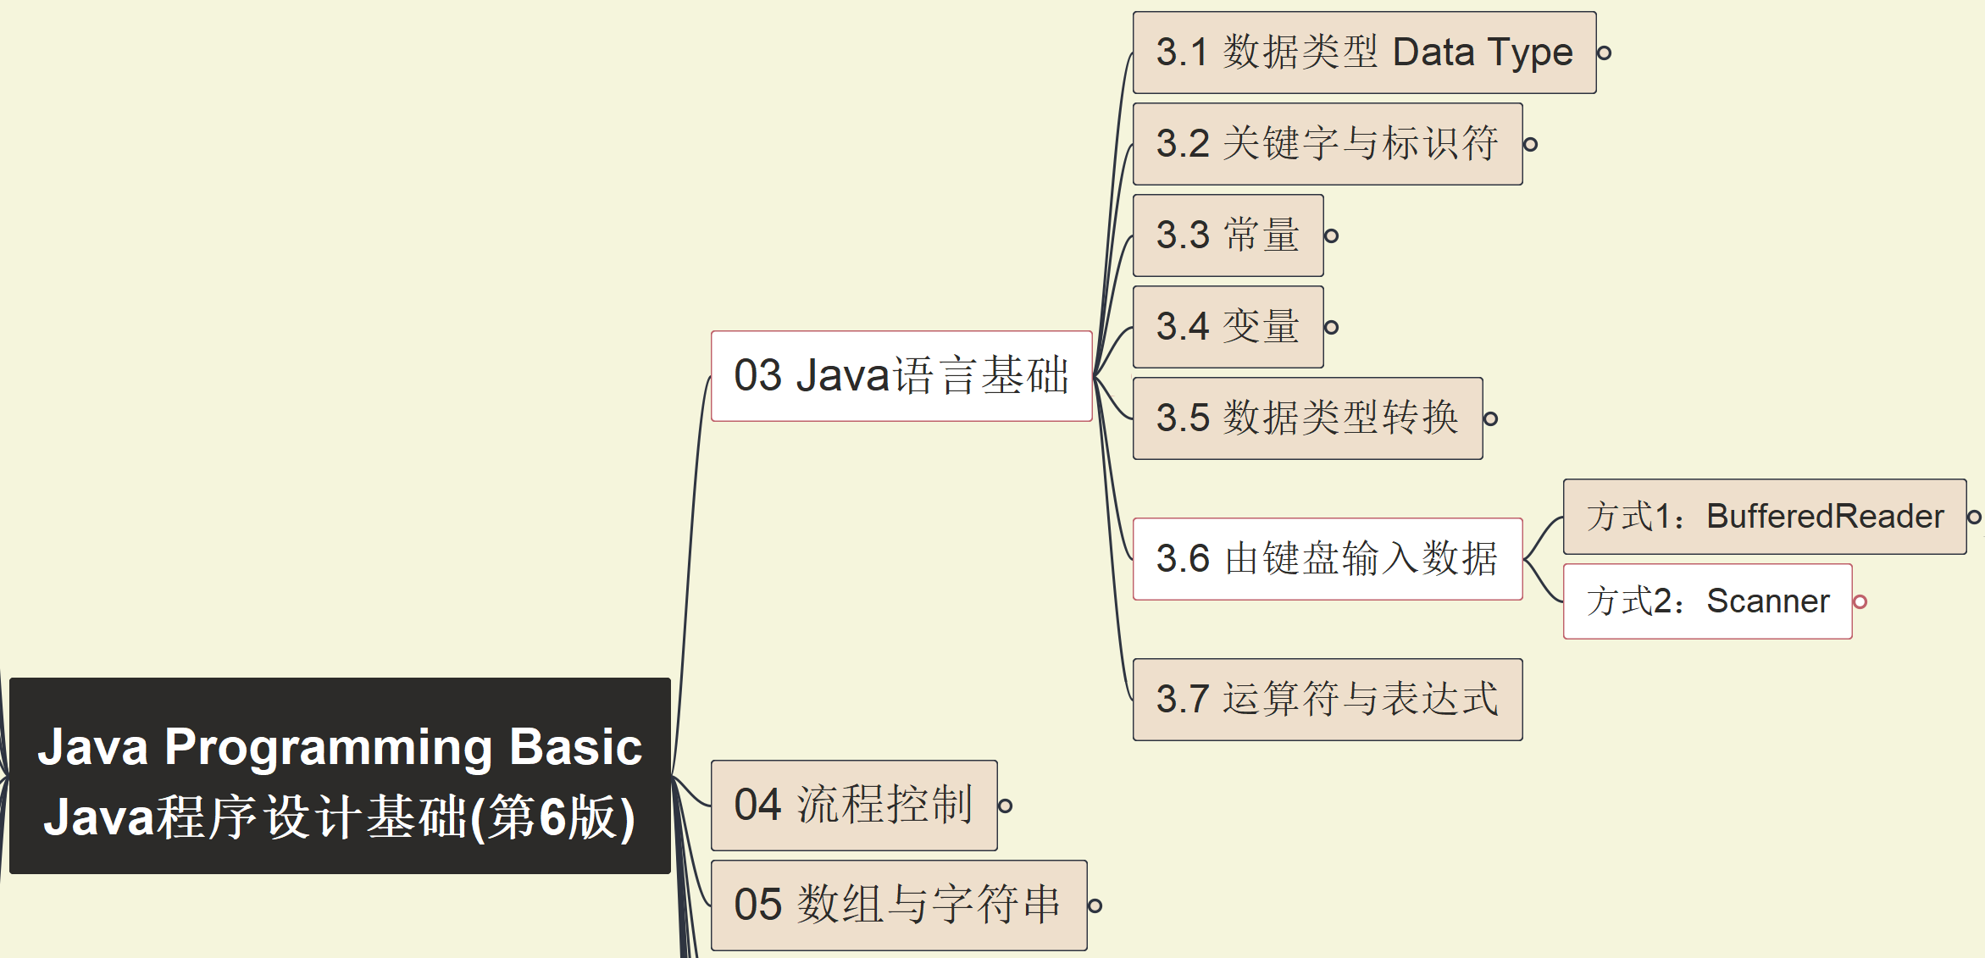
Java程序设计基础
03 Java语言基础 3.6 键盘输入数据-2
009

Slide 17
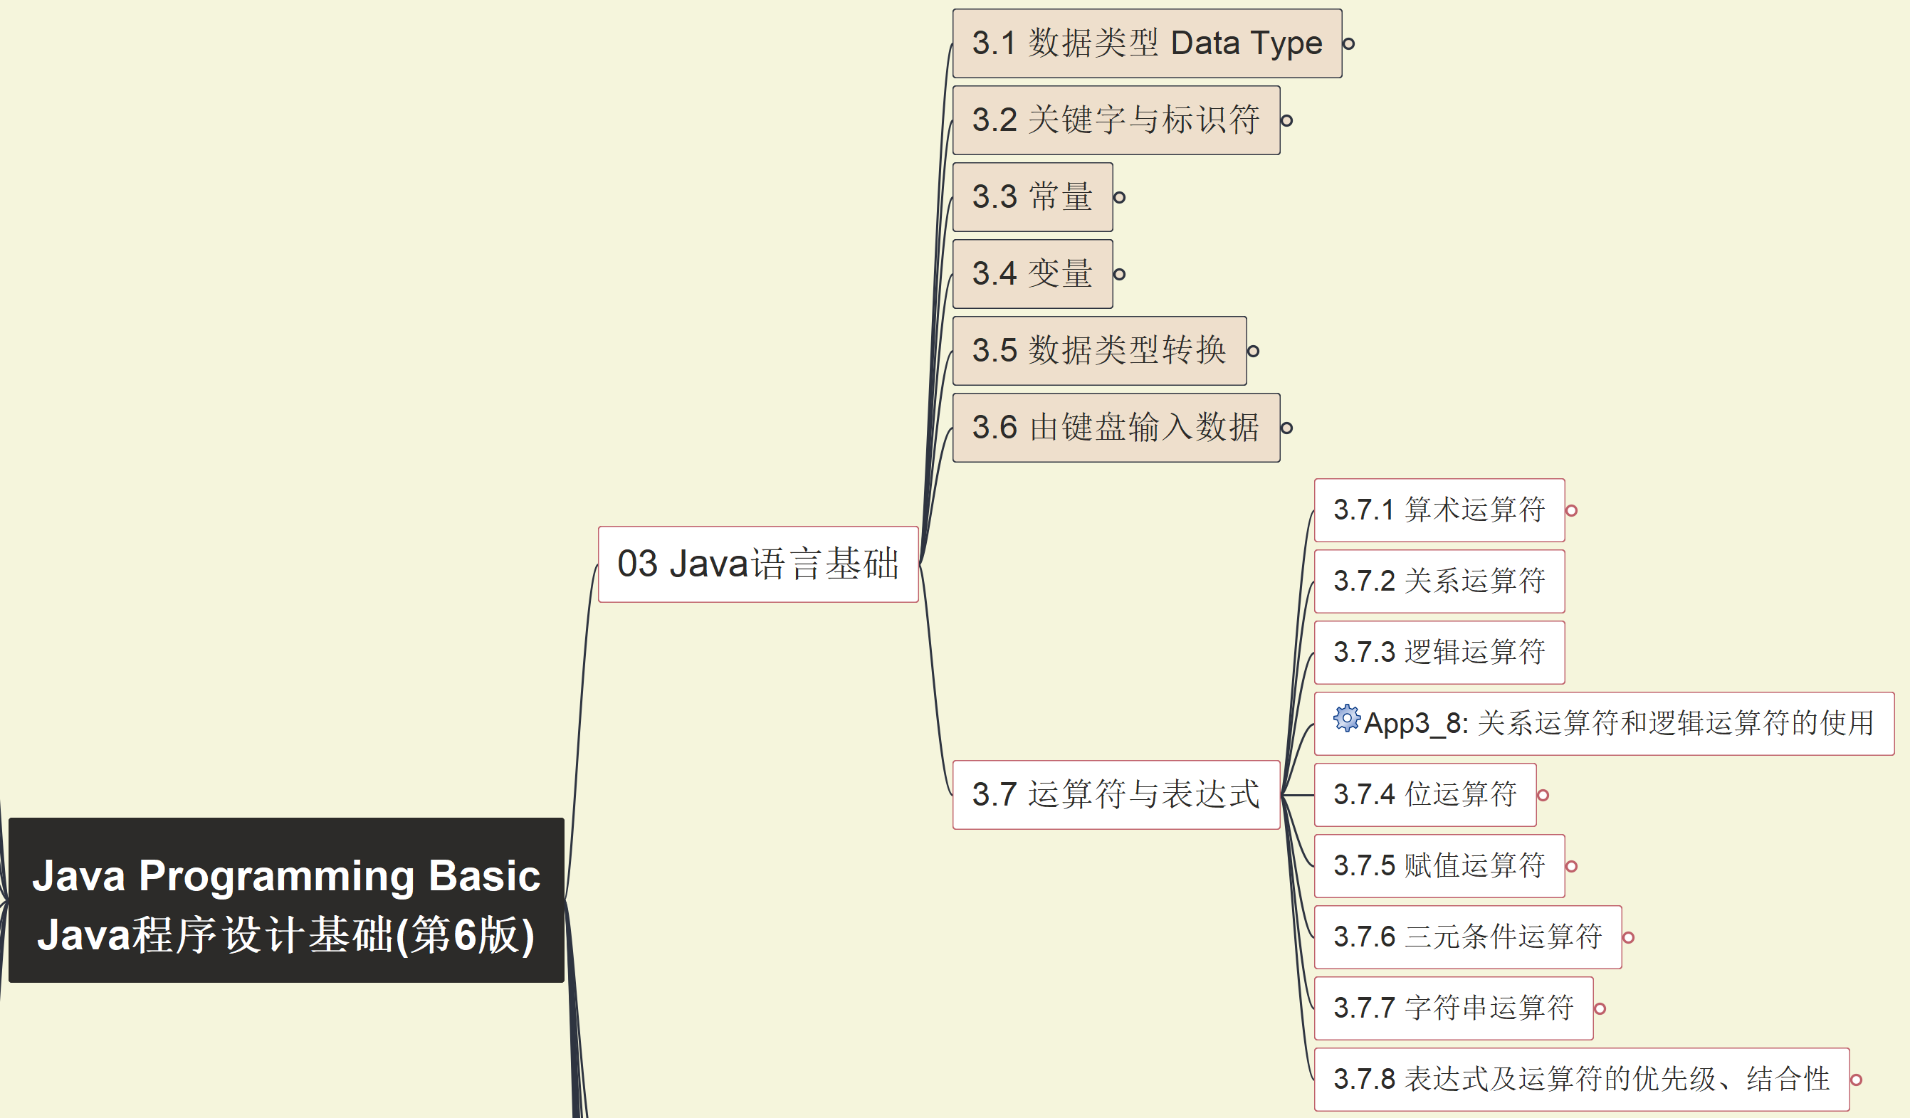
Java程序设计基础
03 Java语言基础 3.7 运算符与表达式
010

Slide 18
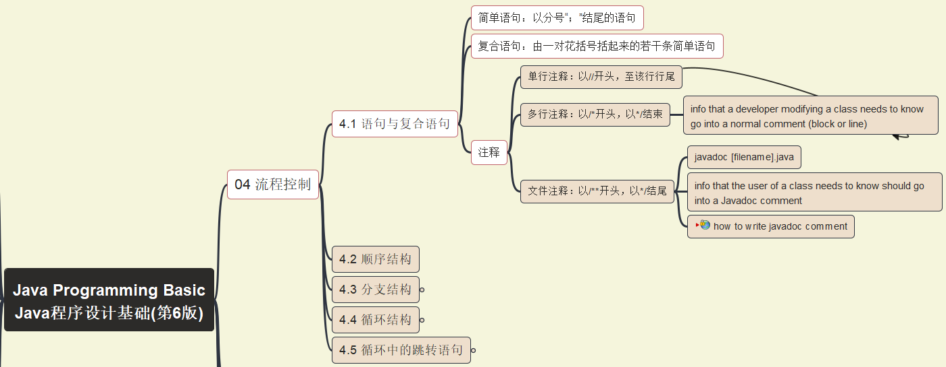
Java程序设计基础
04 流程控制 4.1 语句与复合语句，注释
011

Slide 19
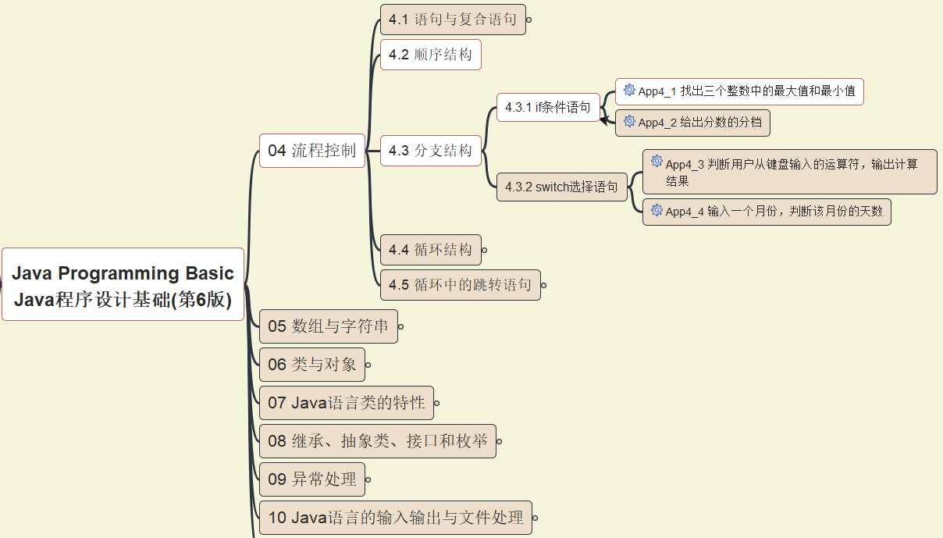
Java程序设计基础
04 流程控制 4.3.1 if条件语句(1)
012

Slide 20
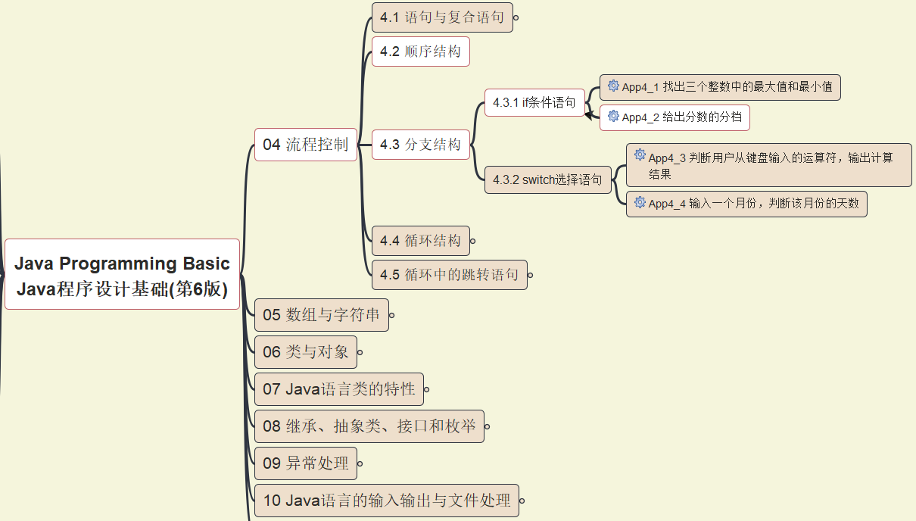
Java程序设计基础
04 流程控制 4.3.1 if条件语句(2)
013

Slide 21
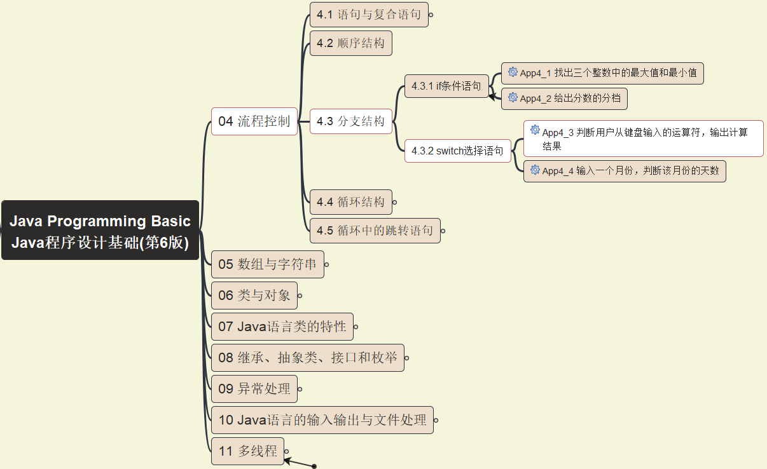
Java程序设计基础
04 流程控制 4.3.2 switch选择语句(1)
014

Slide 22
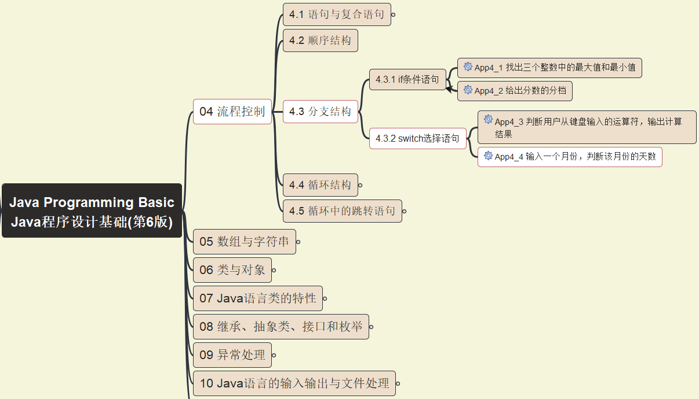
Java程序设计基础
04 流程控制 4.3.2 switch选择语句(2)
015

Slide 23
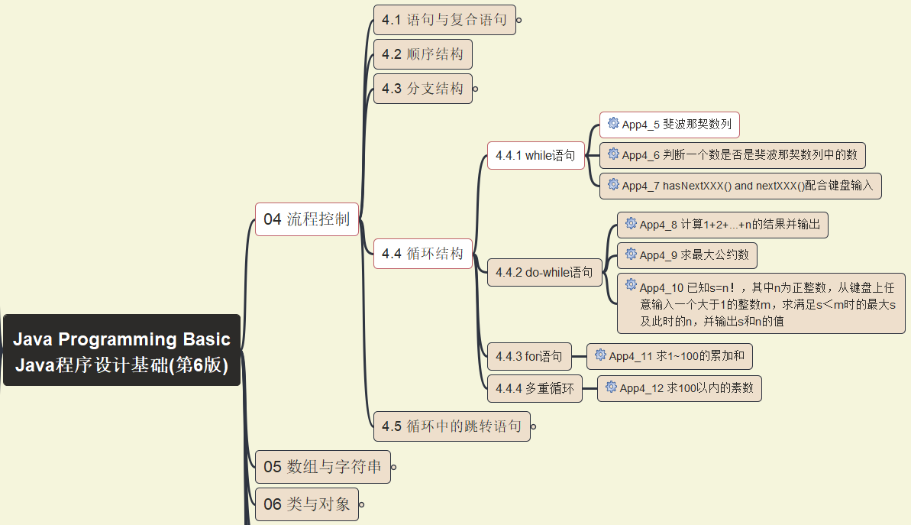
Java程序设计基础
04 流程控制 4.4.1 while语句(1)
016

Slide 24
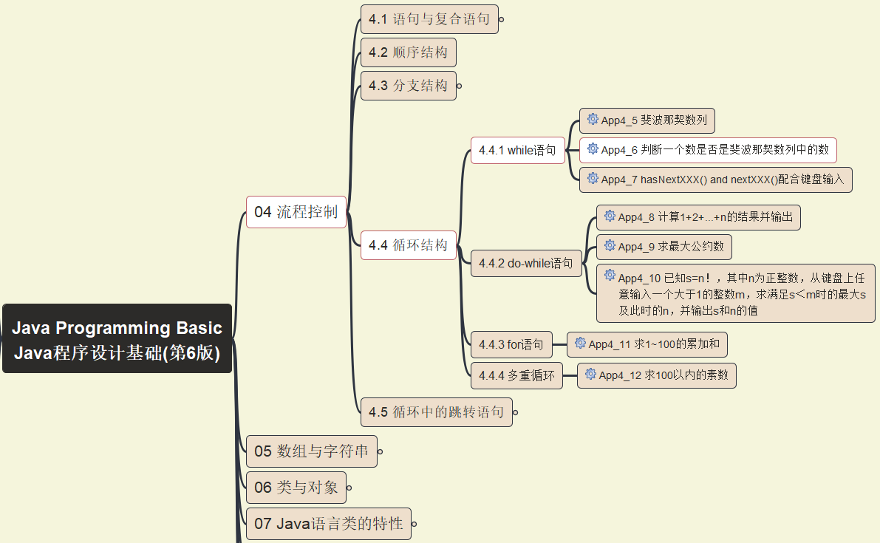
Java程序设计基础
04 流程控制 4.4.1 while语句(2)
017

Slide 25
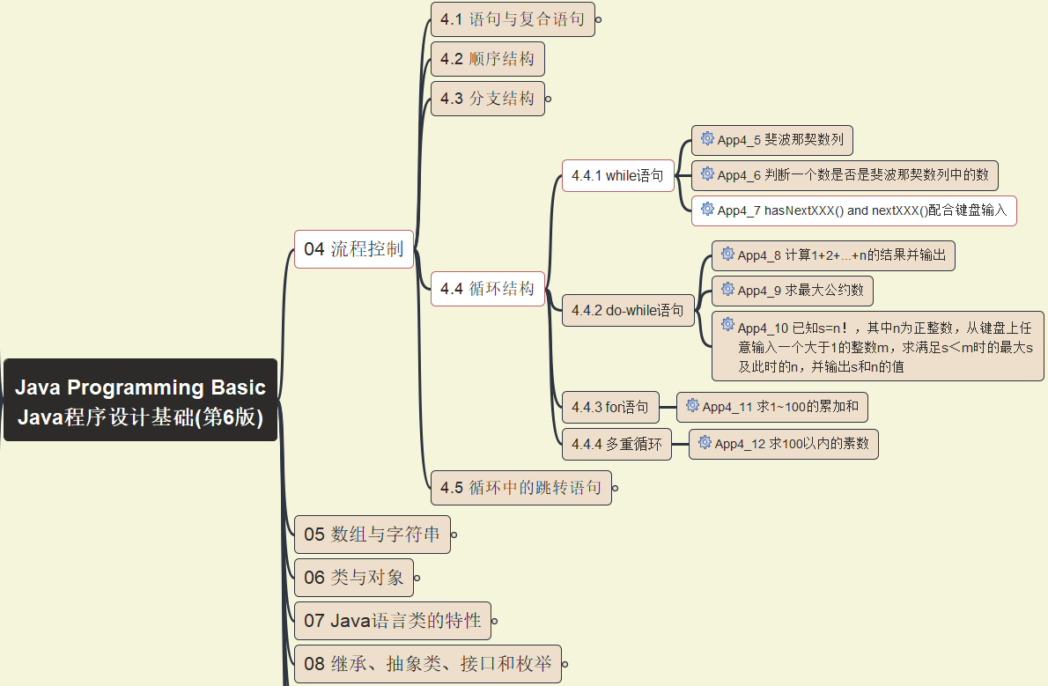
Java程序设计基础
04 流程控制 4.4.1 while语句(3)
018

Slide 26
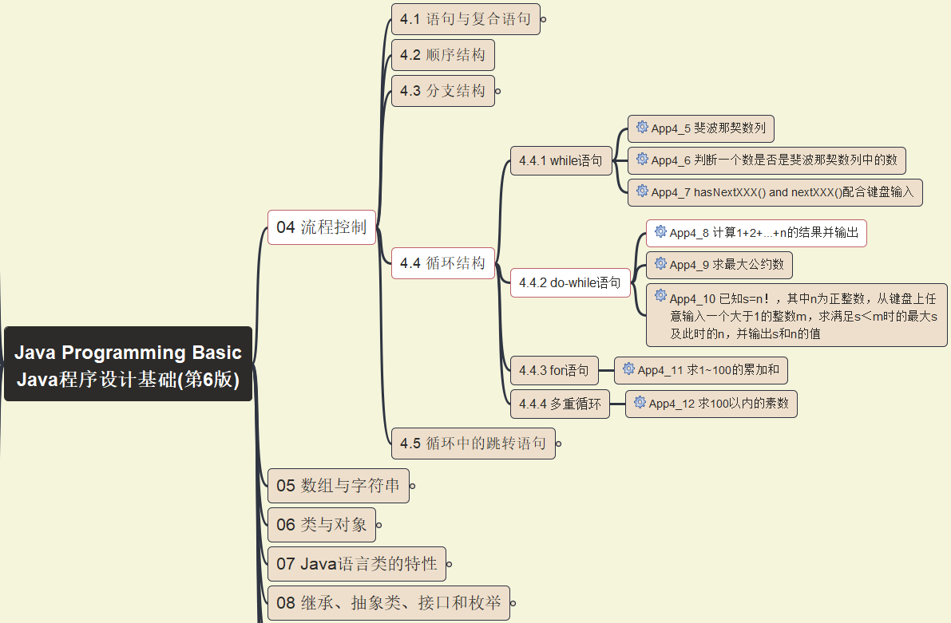
Java程序设计基础
04 流程控制 4.4.2 do-while语句(1)
019

Slide 27
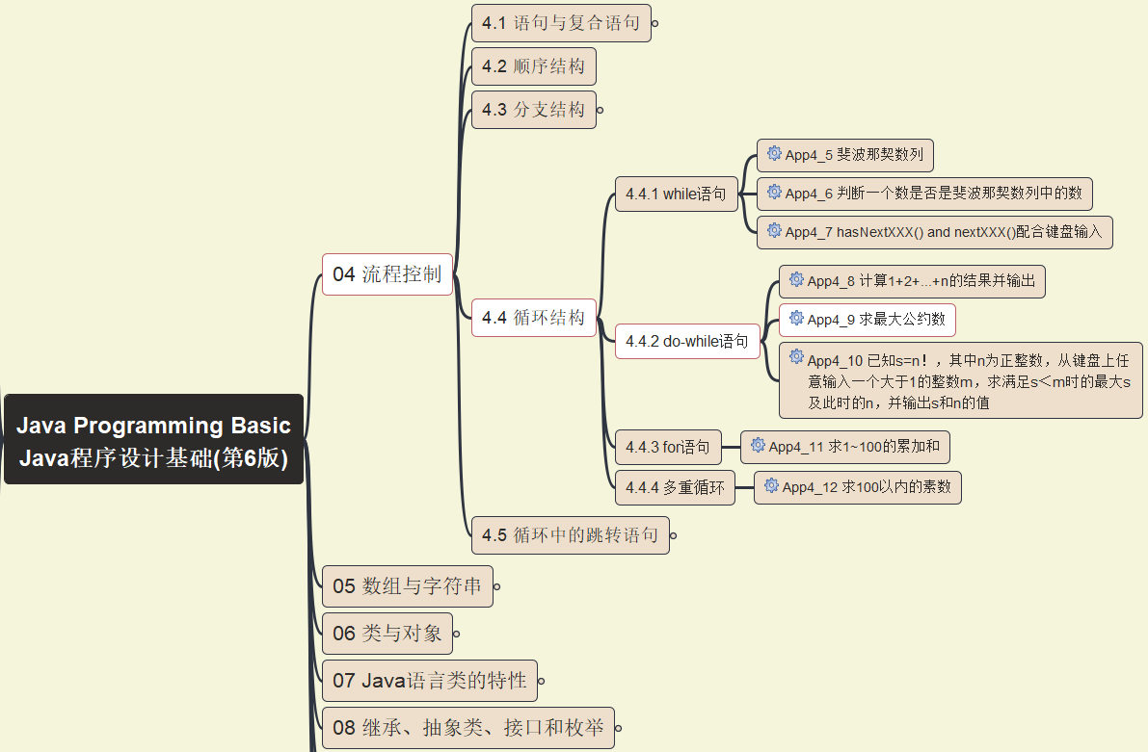
Java程序设计基础
04 流程控制 4.4.2 do-while语句(2)
020

Slide 28
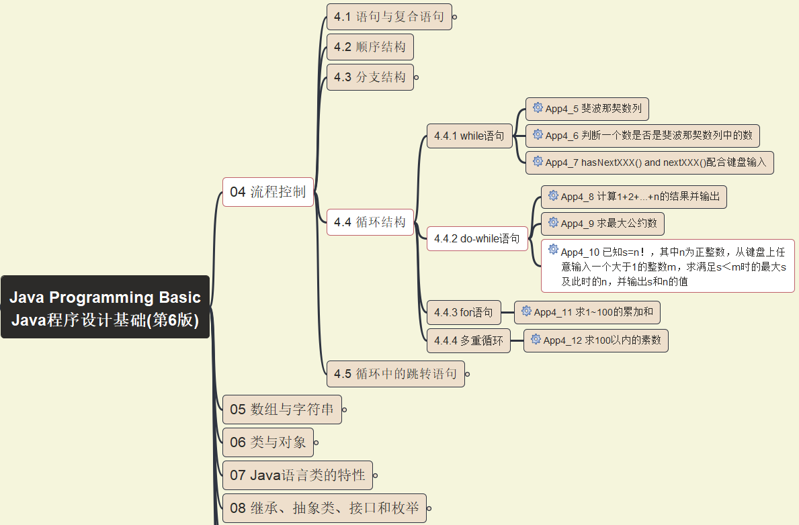
Java程序设计基础
04 流程控制 4.4.2 do-while语句(3)
021

Slide 29
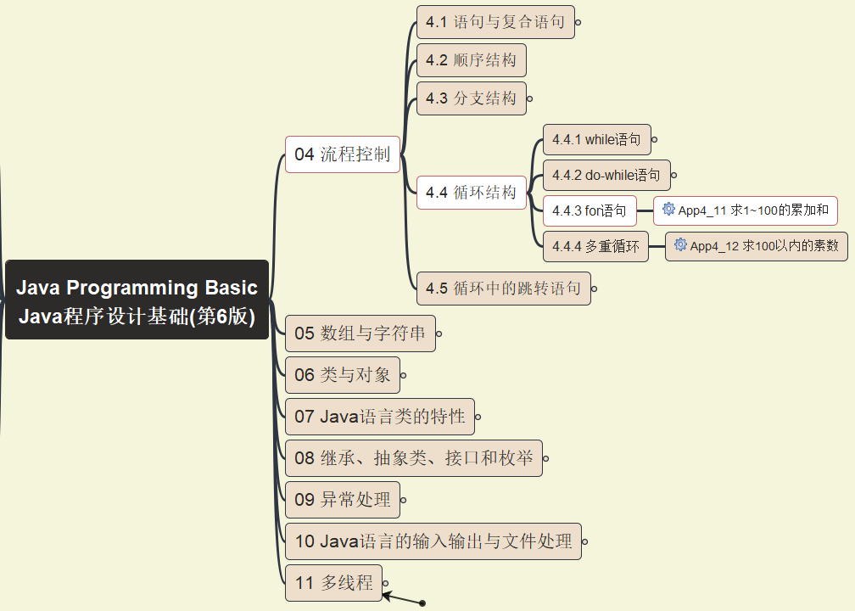
Java程序设计基础
04 流程控制 4.4.3 for语句
022

Slide 30
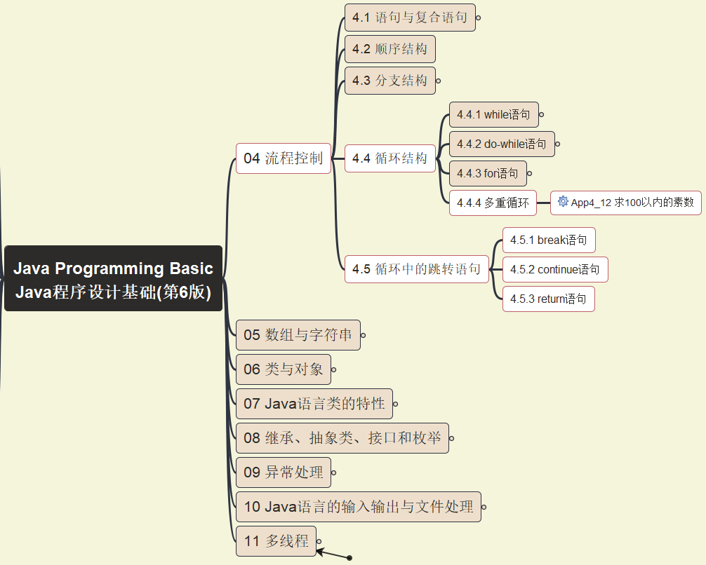
Java程序设计基础
04 流程控制 4.4.4 多重循环 & 4.5 跳转
023

Slide 31
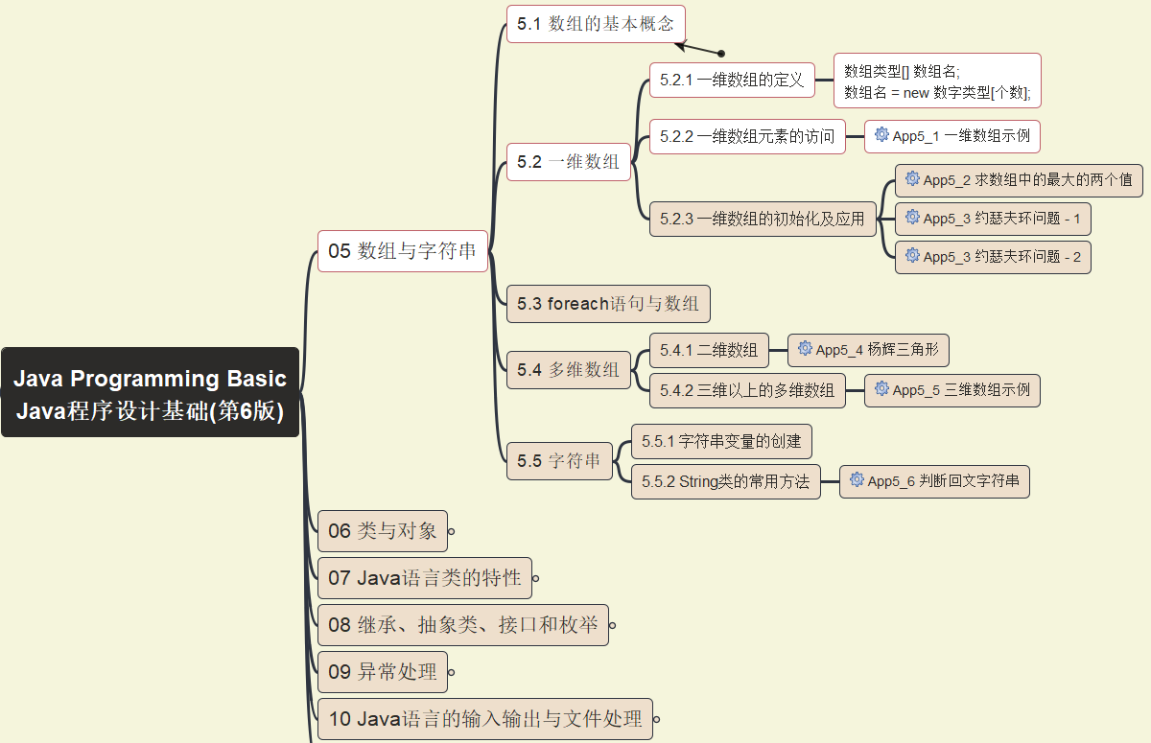
Java程序设计基础
05 数组与字符串 5.1 概念 5.2.1~2 一维数组定义与访问
024

Slide 32
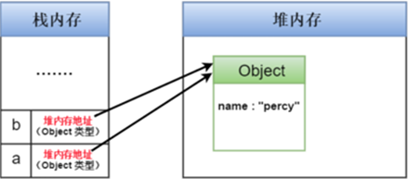
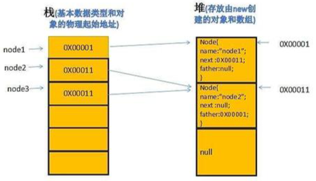
Java程序设计基础
05 数组与字符串 5.1 概念 5.2.1~2 一维数组定义与访问
024

Slide 33
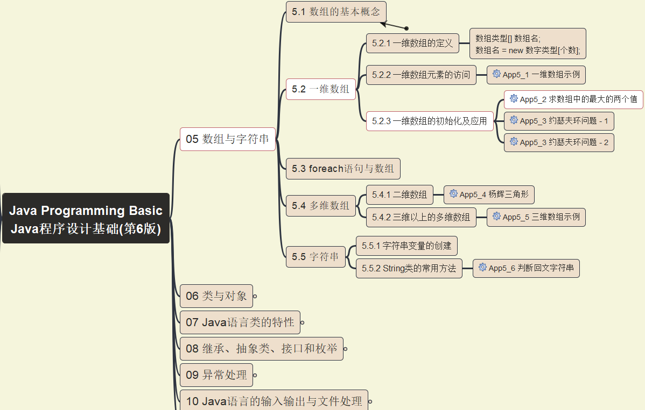
Java程序设计基础
05 数组与字符串 5.2.3 一维数组初始化与应用(1)
025

Slide 34
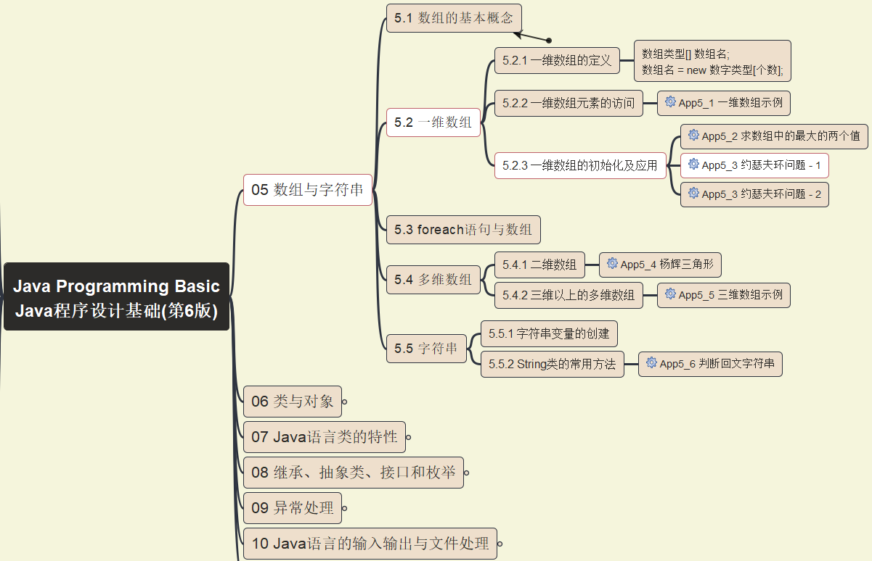
Java程序设计基础
05 数组与字符串 5.2.3 一维数组初始化与应用(2)
026

Slide 35

Java程序设计基础
05 数组与字符串 5.2.3 一维数组初始化与应用(3)
027

Slide 36
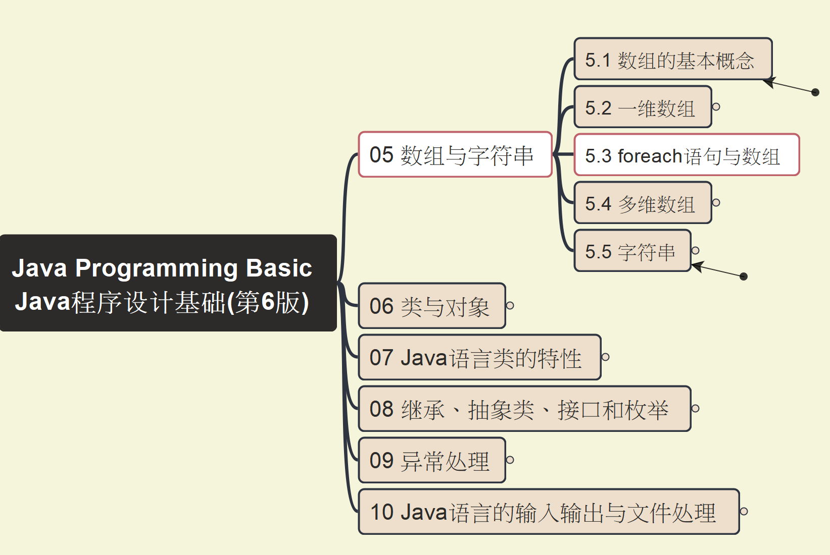
Java程序设计基础
05 数组与字符串 5.3 foreach
028

Slide 37
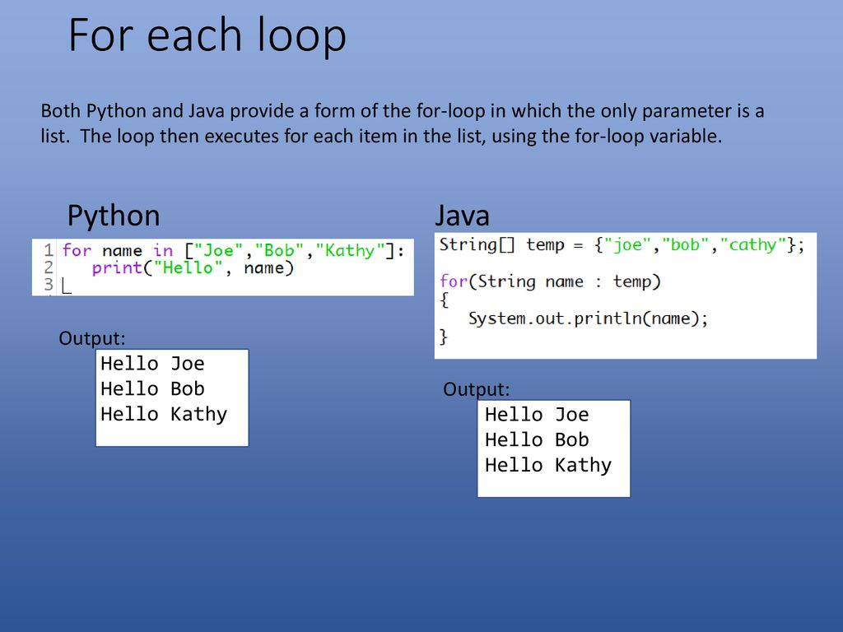

Slide 38
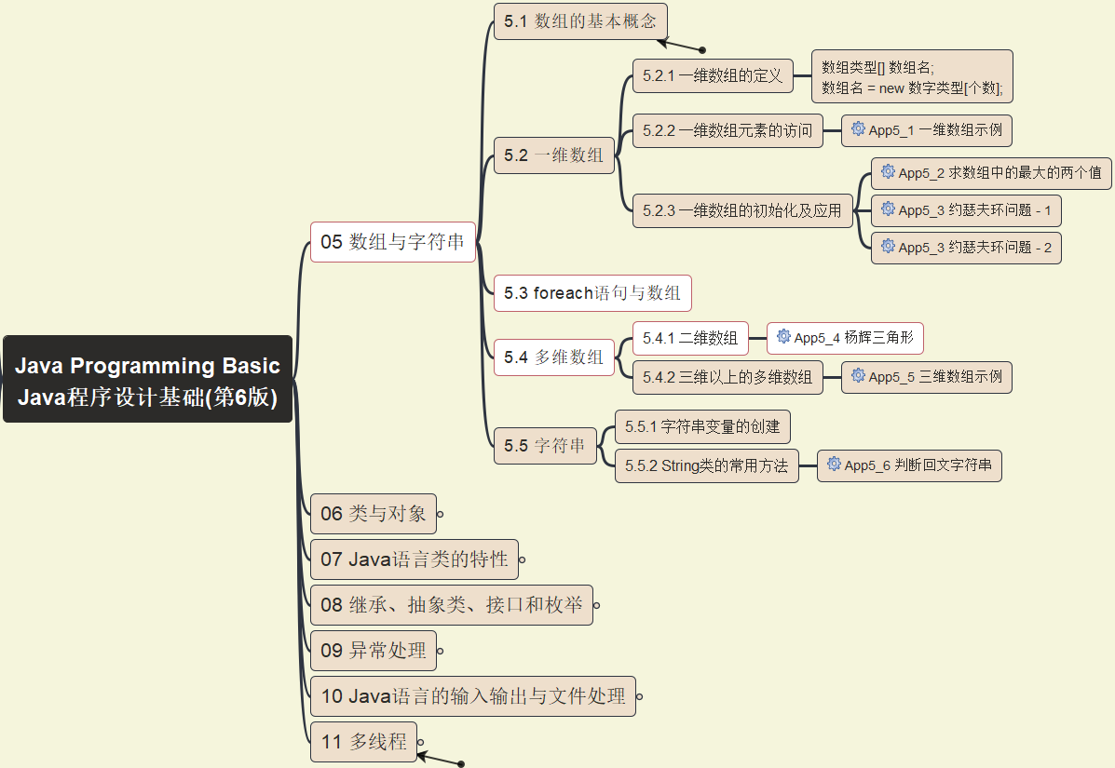
Java程序设计基础
05 数组与字符串 5.4.1 二维数组
029

Slide 39
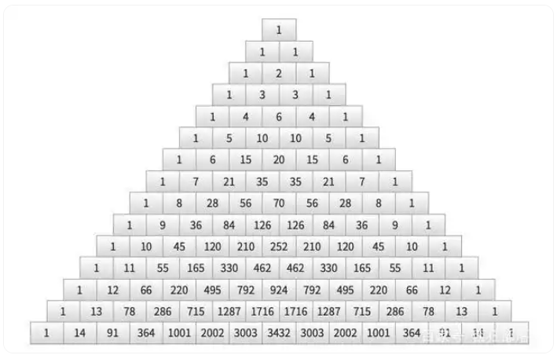
杨辉三角形
杨辉三角形（也称帕斯卡三角）是一个无限对称的数字金字塔，从顶部的单个1开始，下面一行中的每个数字都是上面两个数字的和。它的两条斜边都是由数字1组成的，其余的数则是等于它“肩”上的两个数之和。杨辉三角最早出现在中国南宋数学家杨辉1261年所著的《详解九章算法》一书中，也被称为帕斯卡三角形。

Slide 40
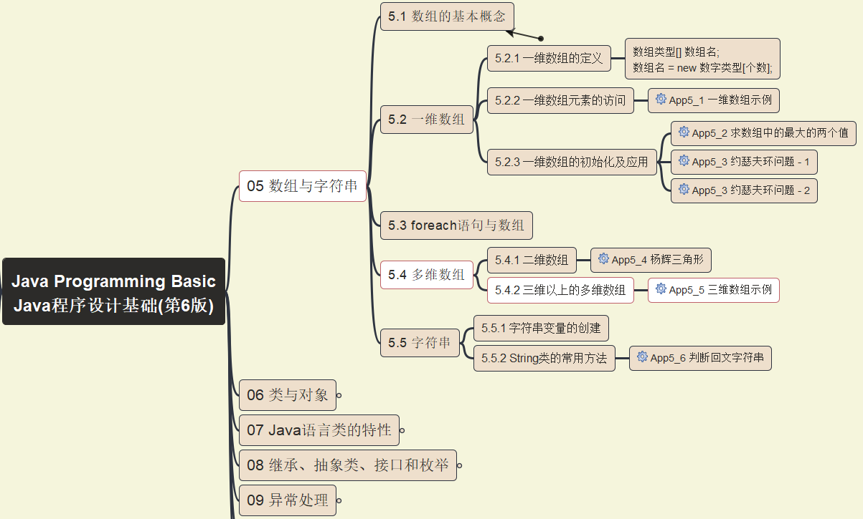
Java程序设计基础
05 数组与字符串 5.4.2 多维数组
030

Slide 41
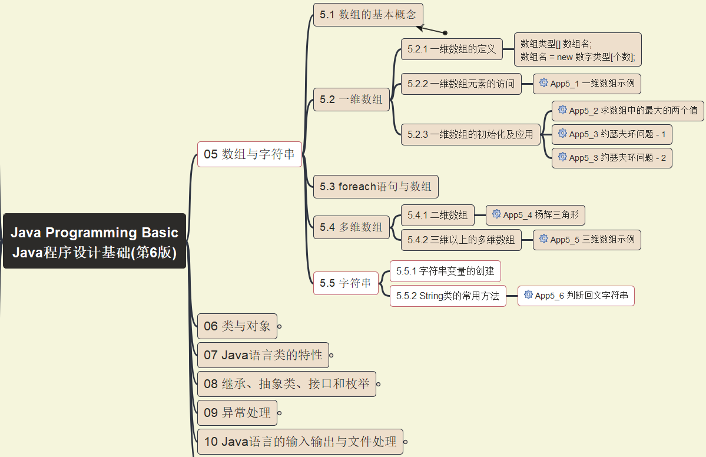
Java程序设计基础
05 数组与字符串 5.5 字符串
031

Slide 42
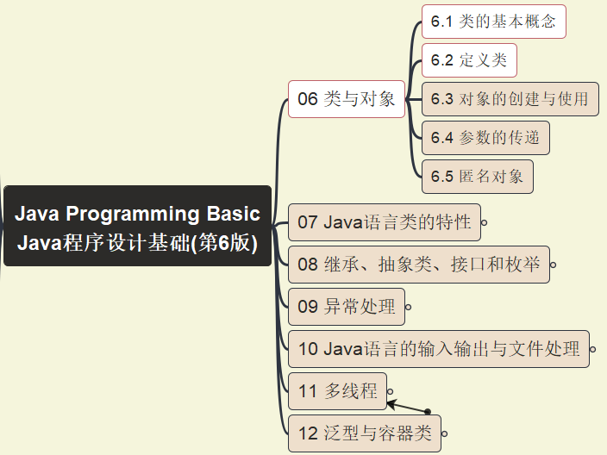
Java程序设计基础
06 类与对象 6.1~2 类的概念与定义
032

Slide 43
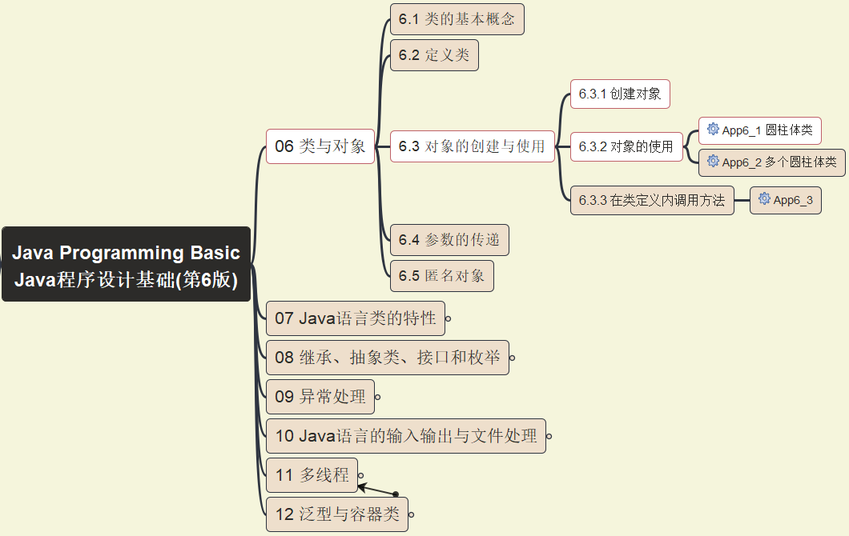
Java程序设计基础
06 类与对象 6.3.2 对象的使用(1)
033

Slide 44
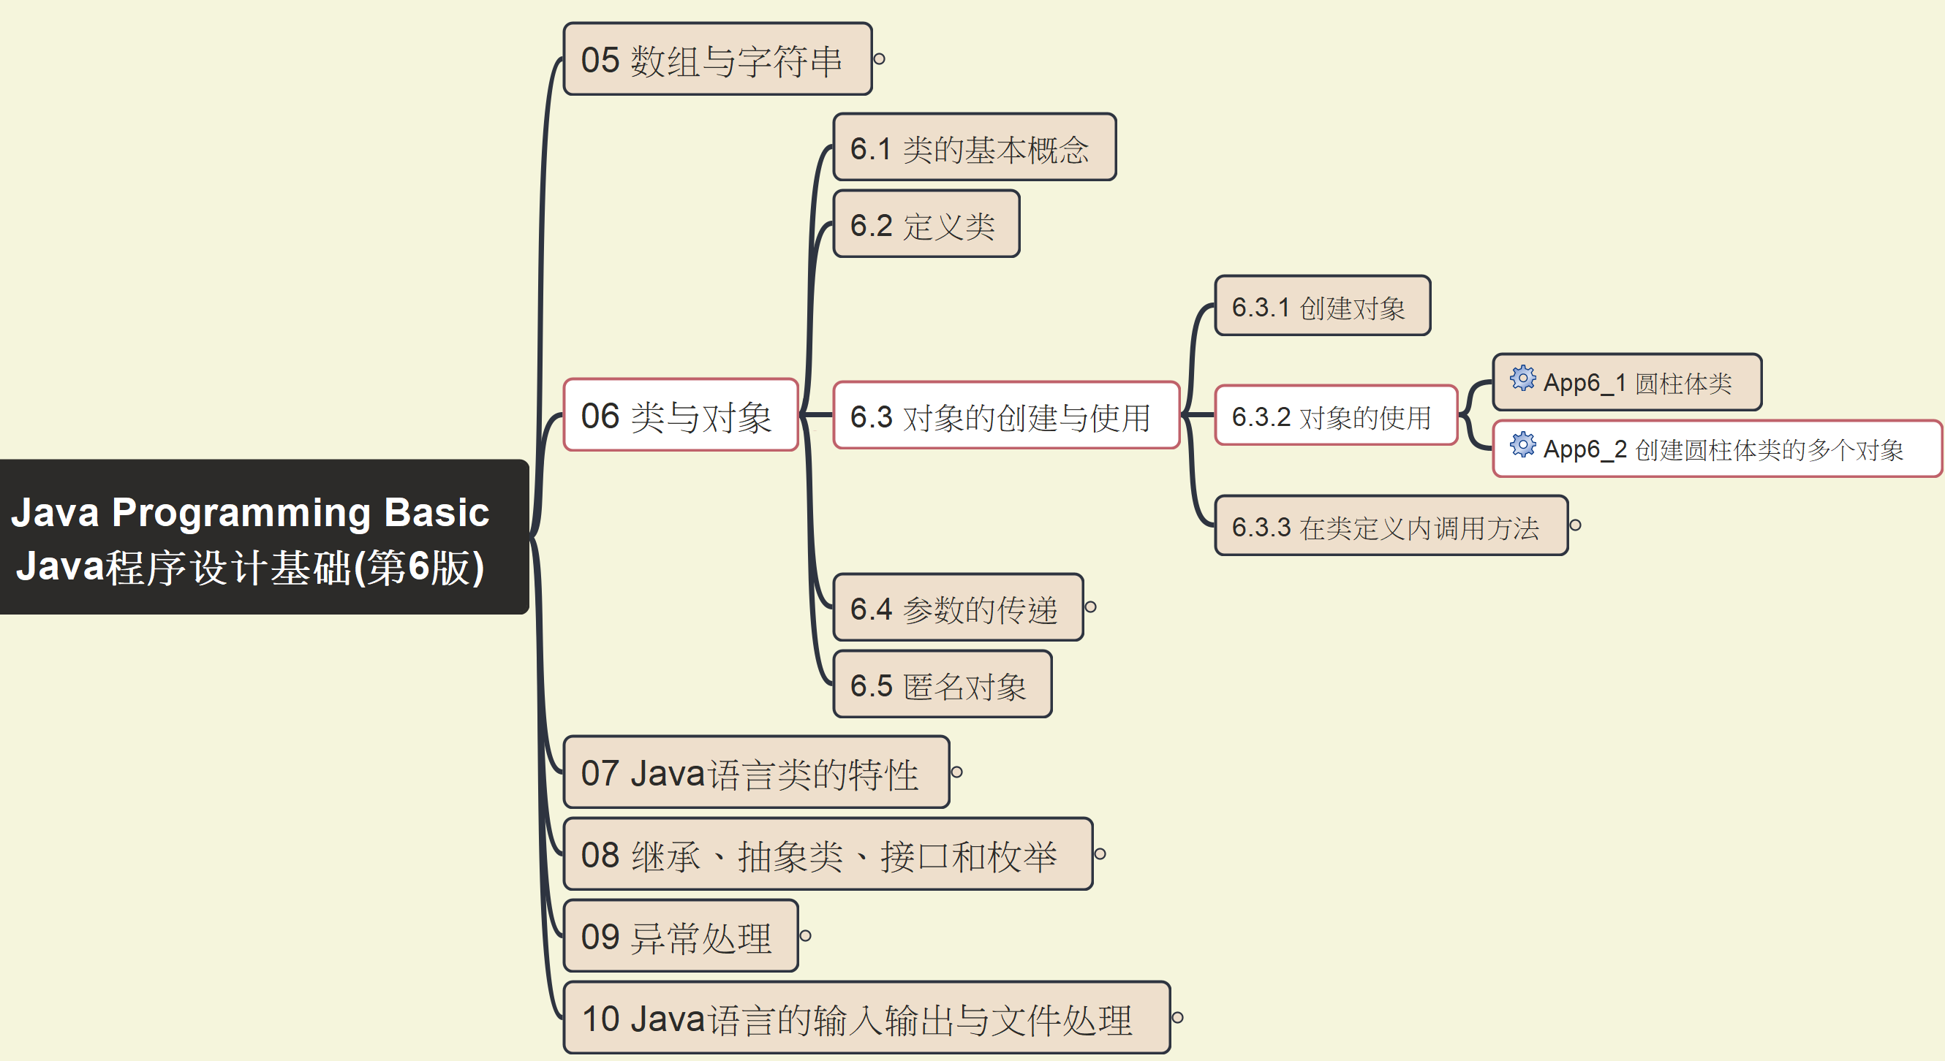
Java程序设计基础
06 类与对象 6.3.2 对象的使用(2)
034

Slide 45
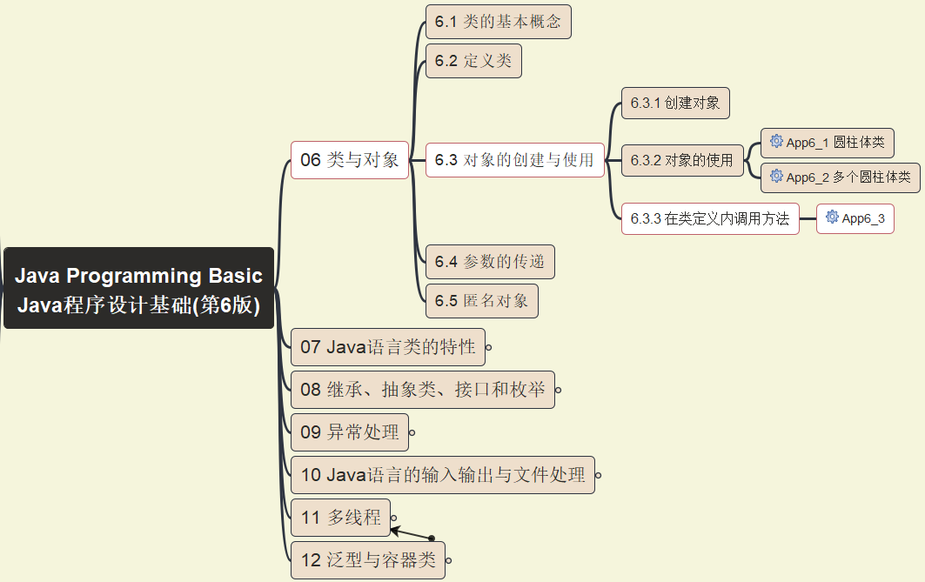
Java程序设计基础
06 类与对象 6.3.3 在类定义内调用方法
035

Slide 46

Java程序设计基础
06 类与对象 6.4.1 以变量为参数调用方法
036

Slide 47

Java程序设计基础
06 类与对象 6.4.2 以数组为参数调用方法(1)
037

Slide 48

Java程序设计基础
06 类与对象 6.4.2 以数组为参数调用方法(2)
038

Slide 49

Java程序设计基础
06 类与对象 6.4.4 方法中的可变参数 6.5 匿名对象
039

Slide 50

Java程序设计基础
07 类的特性 7.1.1 私有成员
040

Slide 51

Java程序设计基础
07 类的特性 7.1.2 公共成员 7.1.3 控制符
041

Slide 52

Java程序设计基础
07 类的特性 7.2 方法的重载
042

Slide 53

Java程序设计基础
07 类的特性 7.3.1~2 构造方法定义与默认
043

Slide 54

Java程序设计基础
07 类的特性 7.3.3 构造方法的重载
044

Slide 55

Java程序设计基础
07 类的特性 7.3.4 构造方法内调用
045

Slide 56

Java程序设计基础
07 类的特性 7.3.5 公共/私有构造方法
046

Slide 57

Java程序设计基础
07 类的特性 7.4.1 实例成员 7.4.2 静态变量
047

Slide 58

Java程序设计基础
07 类的特性 7.4.3 静态方法 7.4.4 静态初始化器
048

Slide 59

Java程序设计基础
07 类的特性 7.5 对象的应用 7.5.1 对象的赋值
049

Slide 60

Java程序设计基础
07 类的特性 7.5 对象的应用 7.5.1 向方法内传递对象
050
Notes:
©µ»«©

Slide 61

Java程序设计基础
07 类的特性 7.5 对象的应用 7.5.2 引用变量作为方法的返回值
051

Slide 62

Java程序设计基础
07 类的特性 7.5 对象的应用 7.5.3 类类型的数组
052

Slide 63

Java程序设计基础
07 类的特性 7.5 对象的应用 7.5.4 对象数组参数调用方法
053

Slide 64


Java程序设计基础
07 类的特性 7.6 Java语言的垃圾回收
054

Slide 65
Java程序设计基础
08 继承、抽象类、接口和枚举
055

